Slide 1


Slide 2
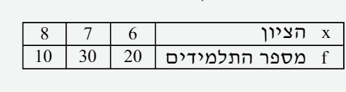
הצגת נתונים ותיאורם הגרפי טבלת התפלגות שכיחויות
דרך נוחה לארגן נתונים היא באמצעות טבלה הנקראת טבלה שכיחויות.
בטבלה זו שתי שורות:
●בשורה אחת מופיע נושא המחקר כמו: ציון, גובה.
●בשורה האחרת מופיעה השכיחות ,כלומר מספר
פעמים שהנתון חוזר על עצמו.
דוגמא:

Slide 3
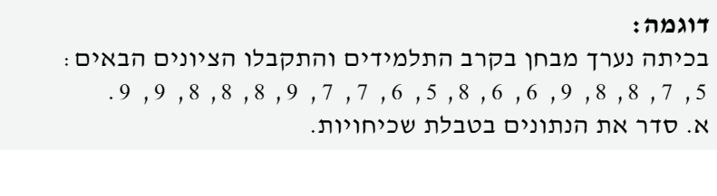
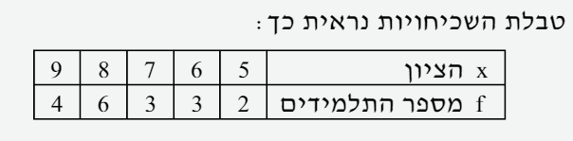
נושא המחקר הוא ציון .
בשורה אחת של הטבלה נרשום את הציונים השונים שהתקבלו:5,6,7,8,9,
בשורה השניה נרשום את השכיחות כחומר מספר תלמידים.

Slide 4
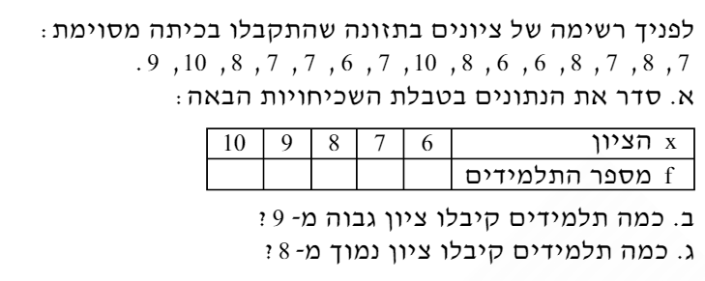
תרגול

Slide 5
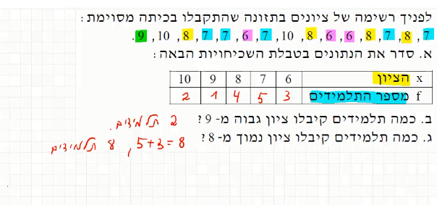

Slide 6
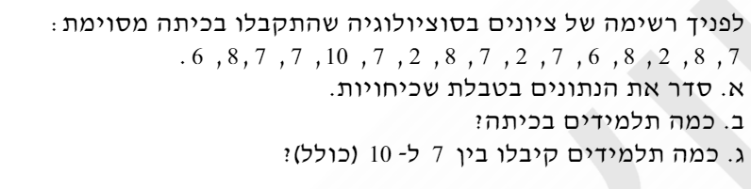

Slide 7
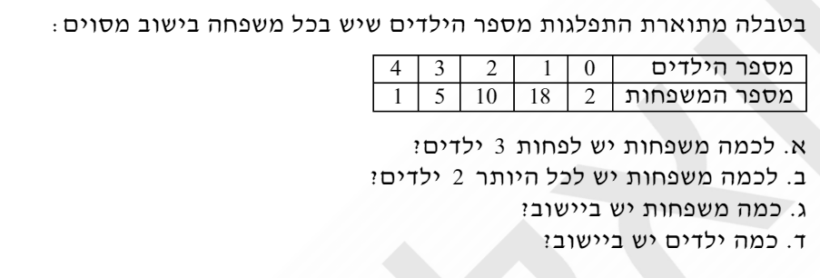
שאלה 3

Slide 8
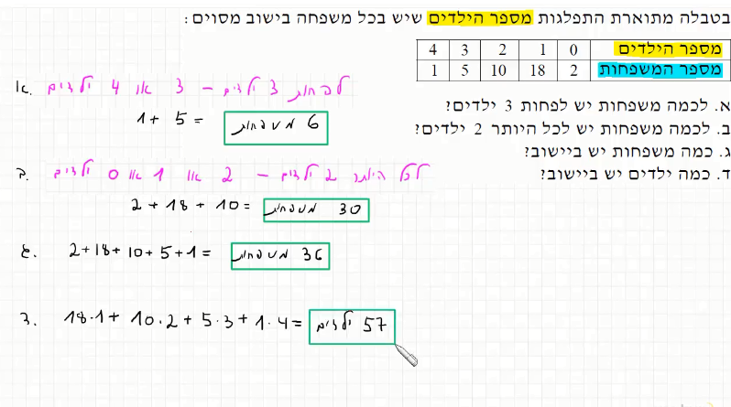

Slide 9
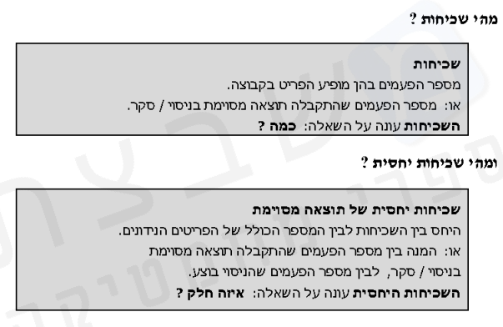
שכיחות יחסית

Slide 10


Slide 11
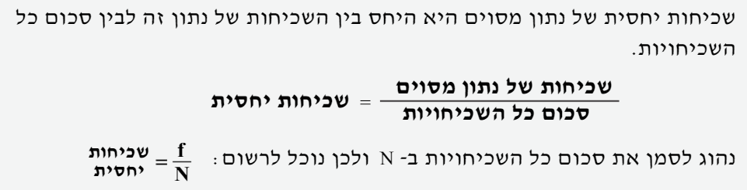

Slide 12
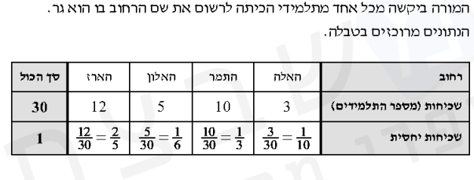
דוגמא:

Slide 13
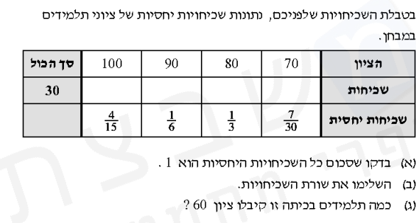
דוגמא:

Slide 14
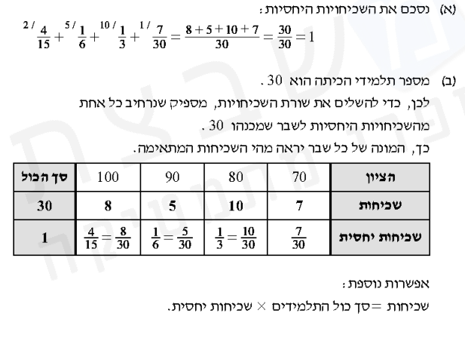
פתרון

Slide 15
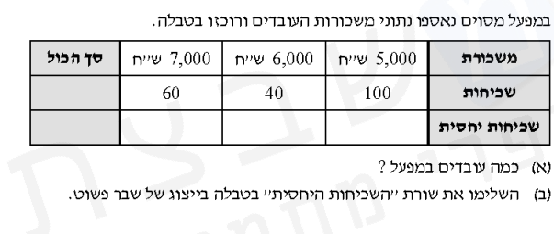
שאלות

Slide 16
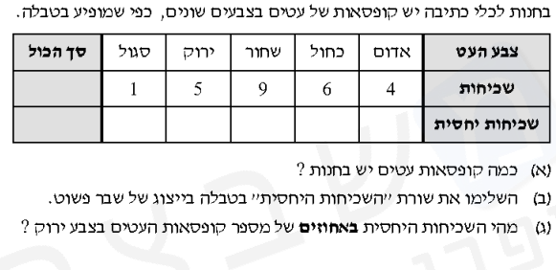
2.

Slide 17
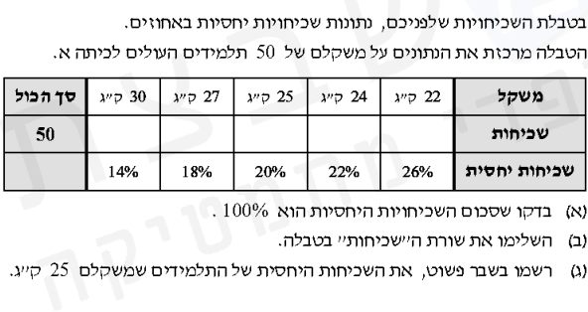
3.

Slide 18
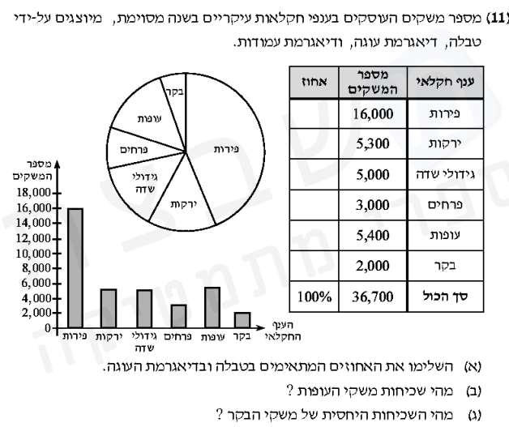
4.

Slide 19

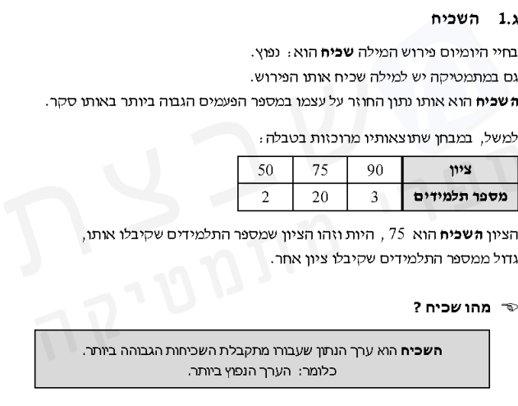
מדדים מרכזיים: שכיח, ממוצע וחציון

Slide 20
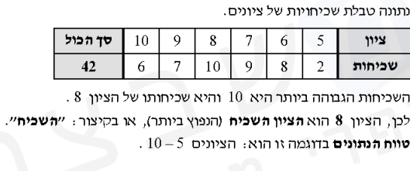
דוגמא:

Slide 21
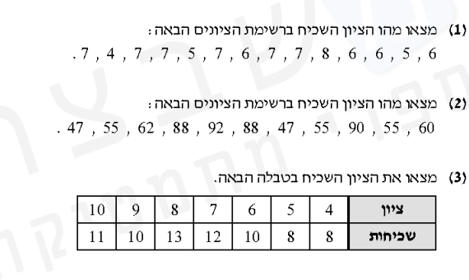
שאלות

Slide 22
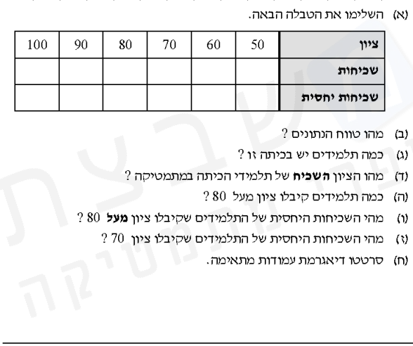
4.

